Slide 1
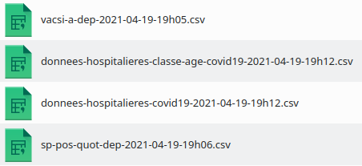
cumul du nombre de dose 1 (D1) et de dose 2 (D2) :
par département
par classe d’âge
cumul par classe d’âge
cumul par région
cumul national
taux de dose 1 (D1/pop * 100)
taux de dose 2 (D2/pop * 100)
nb de personnes hospitalisées (hosp), en réanimation (rea) et cumul de décès (décès) :
par classe d’âge
par région
hosp, rea, décès :
(pas par classe d’âge)
par département
nb de tests (T) et de positifs (P) :
par département
par classe d’âge
cumul hebdo (P hebdo, T hebdo)
cumul par classe d’âge
cumul par région
cumul national
incidence (P/pop * 100 000)
posititivité(P/T * 100)
tests (T/pop * 100 000)

